Slide 1

Le travail des étrangers en France
Lucile HUGON
ASTI _ mai 2025

Slide 2

Quelques chiffres…
Notes:
Sujets dont vous pouvez parler :
Préhistoire et Antiquité
Moyen Âge
De la Renaissance au dix-huitième siècle
La Révolution française et l'Empire
De la Restauration à la Commune de Paris
De la Belle Époque à la Seconde Guerre mondiale
Le Paris contemporain

Slide 3
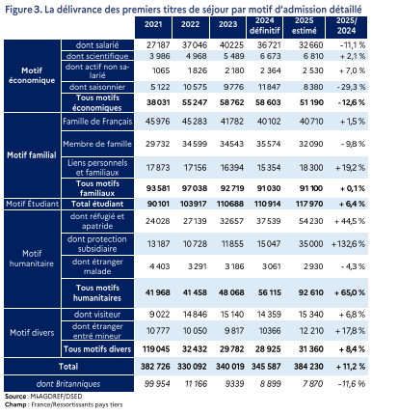

Slide 4
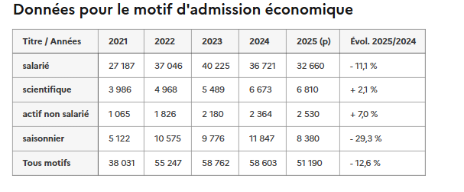

Slide 5
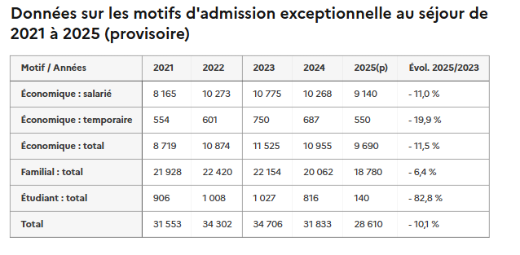

Slide 6

Le droit au travail des salariés étrangers
Notes:
Sujets dont vous pouvez parler :
Localisation
Topographie
Hydrographie
Relief
Géologie
Climat
Environnement
Transports

Slide 7
La France a fermé, en 1974, son marché du travail à l’immigration.
Dès lors, toute introduction sur le marché du travail national d’un travailleur étranger doit faire l‘objet d’un contrôle en amont par l’administration.
Ainsi, un ressortissant étranger doit en principe, demander une autorisation de travail pour pouvoir travailler en France
Les principes

Slide 8
ATTENTION !
L’employeur doit vérifier le titre qui autorise l'étranger à travailler en France auprès de la préfecture du lieu d'embauche (sauf si l'étranger est inscrit sur la liste des demandeurs d'emploi), au moins 2 jours ouvrables avant la date effective d'embauche.
En pratique, l'employeur doit envoyer un courrier électronique avec en pièce jointe la copie (scan) du titre valant autorisation de travail. À la demande du préfet, il peut être exigé la production par l'étranger du document original.
Le préfet notifie sa réponse à l'employeur dans un délai de 2 jours ouvrables à partir de la réception de la demande.
Sans réponse dans ce délai, l'obligation de l'employeur de s'assurer de l'existence de l'autorisation de travail est considérée accomplie.

Slide 9
Les étrangers autorisés à travailler
sans demande spécifique d’autorisation de travail

Slide 10
Etrangers exemptés d’autorisation de travail
Ressortissants communautaires : droit au travail illimité
Etrangers entrés en France pour une activité salariée pour une durée inférieure ou égale à 3 mois dans les domaines suivants :
  Manifestations sportives, culturelles, artistiques et scientifiques
  Colloques, séminaires et salons professionnels
  Production et diffusion cinématographiques, audiovisuelles, du spectacle et de l'édition phonographique, en tant qu'artiste ou personnel technique
  Mannequinat et pose artistique
  Services à la personne (employé de maison) pendant le séjour en France d'un employeur particulier
  Missions d'audit et d'expertise en informatique, gestion, finance, assurance, architecture et ingénierie en tant que salarié détaché sous contrat
  Enseignement dispensé en tant que professeur invité

Slide 11
Certains titre de séjour valent en eux-mêmes autorisation de travail sans limite géographique ou d’employeur
Visa long séjour valant titre de séjour ou carte de séjour portant la mention « vie privée et familiale »
Carte de séjour mention « bénéficiaire de la protection subsidiaire »
Carte de résident (dont réfugié)
Carte de séjour mention « passeport talent »
Dans ces cas, aucune demande d’autorisation de travail n’est à effectuer. La seule détention de ce titre de séjour vaut autorisation de travail

Slide 12
Pour tous les autres titres de séjour, l’autorisation de travail n’est pas de droit.
Elle doit faire l’objet d’une démarche spécifique de demande d’autorisation de travail en ligne.

Slide 13
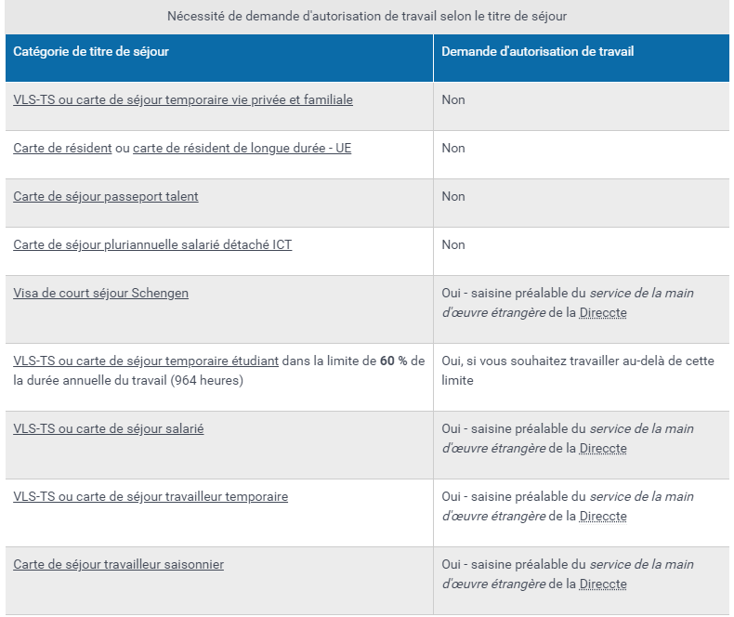

Slide 14
II. Le travail des mineurs étrangers

Slide 15
1. La délivrance d'un titre de séjour au cours de la minorité
      Principe : dispense de titre de séjour
      Un mineur étranger n'a pas l'obligation de posséder un titre de séjour et ne saurait être regardé comme étant, de ce fait, en situation irrégulière.
      Exception : carte de séjour temporaire de plein droit
      Article L 421-35 anc. 311-3 du CESEDA
      Les étrangers âgés de seize à dix-huit ans qui déclarent vouloir exercer une activité professionnelle reçoivent, de plein droit, une carte de séjour temporaire s'ils remplissent les conditions posées pour obtenir un titre de séjoru de plein droit à la leur majorité
      Carte de séjour temporaire laissé à l'appréciation de l'autorité administrative
      Dans les autres cas, comme le rappelle le Conseil d'État, l'autorité administrative dispose d'un pouvoir discrétionnaire dans la mise en oeuvre de son pouvoir de régularisation, sous le contrôle du juge.
      Ce pouvoir s'exerce, a fortiori, à l'égard des mineurs, notamment lorsque la prise en charge par l'Ase est postérieure à l'âge de seize ans.

Slide 16
      2. Autorisation provisoire de travail
Depuis l'entrée en vigueur de la loi du 10 septembre 2018, l'autorisation de travail est de plein droit dès lors que le mineur présente un contrat d'apprentissage ou un contrat de professionnalisation.
Article L5221-5 du code du travail : « L'autorisation de travail est accordée de droit à l'étranger autorisé à séjourner en France pour la conclusion d'un contrat d'apprentissage ou de professionnalisation à durée déterminée. Cette autorisation est accordée de droit aux mineurs isolés étrangers pris en charge par l'aide sociale à l'enfance, sous réserve de la présentation d'un contrat d'apprentissage ou de professionnalisation ».
Article R 5221-22 du Code du travail
Lorsque l'autorisation de travail est demandée en vue de la conclusion d'un contrat d'apprentissage ou d'un contrat de professionnalisation, la situation de l'emploi ne peut être opposée à la demande d'un étranger qui a été pris en charge par le service de l'aide sociale à l'enfance mentionné à l'article L. 221-1 du code de l'action sociale et des familles avant qu'il ait atteint l'âge de seize ans et qui l'est toujours au moment où il présente sa demande.
La situation de l'emploi ne peut être opposée lorsque l'autorisation de travail est demandée par un étranger confié à l'aide sociale à l'enfance entre l'âge de seize ans et l'âge de dix-huit ans, dès lors qu'il satisfait les conditions fixées à l'article L. 313-15 du code de l'entrée et du séjour des étrangers et du droit d'asile pour obtenir la carte de séjour temporaire prévue au 1° de l'article L. 313-10 du même code et portant la mention " salarié " ou la mention " travailleur temporaire ".

Slide 17
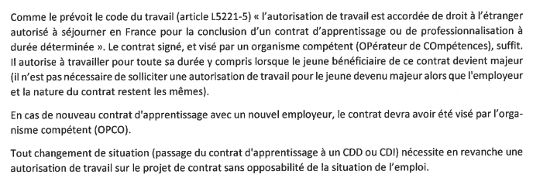
Note ministère de l’intérieur 12 juillet 2021

Slide 18
III. La carte de séjour mention « salarié » ou « travailleur temporaire »

Slide 19
Le principe :
Pour venir travailler en France, un étranger doit y être autorisé préalablement à son entrée sur le territoire
Il existe deux titres de séjours principaux pour les travailleurs salariés, prévu par l’article L 421-1 et L 421-2 du CESEDA :
- la carte de séjour temporaire « salarié » pour un CDI
- la carte de séjour temporaire « travailleur temporaire » pour CDD ou détachement
Ces deux titres de séjour sont soumis à la double condition :
de détention d’un visa de long séjour,
D’obtention une autorisation de travail délivrée par la DREETS
Un étranger, pour travailler en France doit donc en principe préalablement avant son entrée ne France demander la délivrance d’un visa de long séjour auprès de l’ambassade de France dans son pays d’origine.
ATTENTION les titres de séjour mention « salarié » et travailleur temporaire limitent l’autorisation de travail à un employeur en particulier.
Concernant la carte « salarié », lors du 2ème renouvellement, possibilité d’exercer toute activité professionnelle salariée.

Slide 20
IV. Les autorisations de travail

Slide 21
CONDITIONS POUR POUVOIR OBTENIR
UNE AUTORISATION DE TRAVAIL
Articles R. 5221-20 et R. 5221-20-1 du code du travail
Arrêté du 3 janvier 2025 fixant la liste des pièces à fournir à l’appui d’une demande d’autorisation de travail
Arrêté du 21 mai 2025 fixant la liste des métiers dits en tension
Critères de délivrance des autorisations de travail :
Opposabilité de la situation de l’emploi ( sauf métiers en tension et accords bilatéraux)
Le respect de la législation sur le droit du travail par l’employeur
3. Le respect des minima salariaux
Le taux horaire sera vérifié, ainsi que la durée minimale fixée par les conventions collectives en matière de temps partiel (en principe, cette durée minimale est de 24 heures par semaine).
Ajout réforme de 2024 article R. 5221-20-1 code du travail :
« L’ autorisation de travail peut être refusée lorsque le projet de recrutement est manifestement disproportionné au regard de l'activité économique de l'employeur, du donneur d'ordre, de l'entreprise utilisatrice ou de l'entreprise accueil »

Slide 22
Pour les étrangers soumis à autorisation de travail
Le principe est l’opposabilité de la situation de l’emploi
L’étranger qui sollicite une autorisation de travail en tant que salarié en France se voit opposer la situation de l'emploi : l'administration peut lui refuser l'autorisation de travailler, si elle estime que le niveau de chômage est trop important.
L'analyse du service de la main d'œuvre étrangère de la Direccte se fonde sur des données statistiques sur la profession et dans la zone géographique ainsi que les recherches déjà accomplies par l'employeur.
Si la situation de l’emploi est opposable, l’employeur doit transmettre une offre d’emploi publiée pendant trois semaines et démontrer qu’elle n’a pu être satisfaite par aucune candidature répondant aux caractéristiques du poste de travail proposé (Article R5221-20 du code du travail)

Slide 23
Il existe des cas dans lesquels situation de l’emploi ne peut être opposée à l’étranger
Jeunes pris en charge ASE avant l'âge de seize ans et qui le sont toujours au moment de la demande et veulent conclure un contrat d'apprentissage ou de professionnalisation
Etrangers exerçant une activité professionnelle dans un métier dit en tension
Voir arrêté du 21 mai 2025
Etudiants étrangers titulaires d'un master ou d'un diplôme de niveau I qui justifient d'un contrat de travail (CDI ou CDD) en relation avec leur formation et d'une rémunération au moins égale à 1,5 fois le Smic.
Ressortissants Bénin, Congo (Brazza), Gabon, Sénégal, Tunisie, Russie, Montenegro, Serbie, Maurice, Cap vert, Burkina-Faso
Non-opposabilité de la situation de l'emploi pour métiers figurants dans une liste annexée à l’accord bilatéral
https://www.gisti.org/spip.php?rubrique135

Slide 24
Non opposabilité de la situation de l’emploi aux étudiants titulaires d’un master
Article R. 5221-21 du code du travail :
2° L'étranger, titulaire d'une carte de séjour temporaire portant la mention “ recherche d'emploi ou création d'entreprise ” délivrée en application des articles L. 422 10 ( passerelle des master) ou L.422-14 ( master parti mais revenant dans les 4 ans) du CESEDA et qui présente un contrat de travail en relation avec sa formation ou ses recherches et assorti d'une rémunération supérieure à un montant fixé par décret ;
3° L'étudiant visé au second alinéa de l'article L. 421-4 du CESEDA (master) qui, titulaire d’un diplôme obtenu dans l'année, justifie d'un contrat de travail en relation avec sa formation et assorti d'une rémunération supérieure à un montant fixé par décret ;
Article D. 5221-21-1 du code du travail : Le seuil de rémunération est fixé à une fois et demie le montant de la rémunération minimale mensuelle.

Slide 25
Exceptions à l’opposabilité de la situation de l’emploi non réglementaires
La note ministérielle du 12 juillet 2021 ajoute à la loi des exceptions à l’opposabilité de la situation de l’emploi dans les
situations suivantes:
passage d’un contrat d’apprentissage ou de professionnalisation à un nouveau contrat de travail (CDD ou CDI)
contrats de travail temporaire ( intérim) de plus de 3 mois ou à durée
Indéterminée
changement d’employeur par un titulaire d’une CST « salarié » ou
« travailleur temporaire » ou carte pluriannuelle « Salarié » pendant la
période de validité de ce titre.

Slide 26
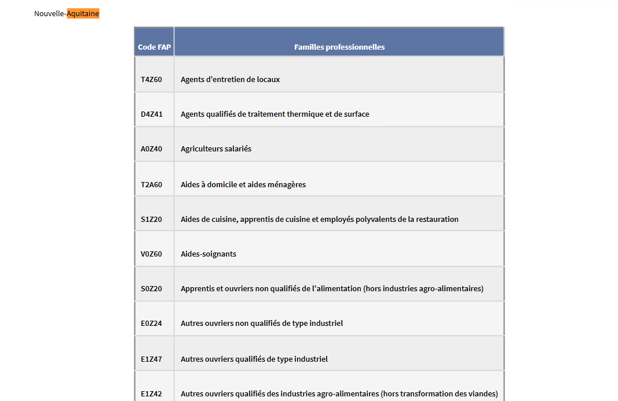
Liste des métiers en tension en Nouvelle-Aquitaine (arrêté du 21 mai 2025)

Slide 27
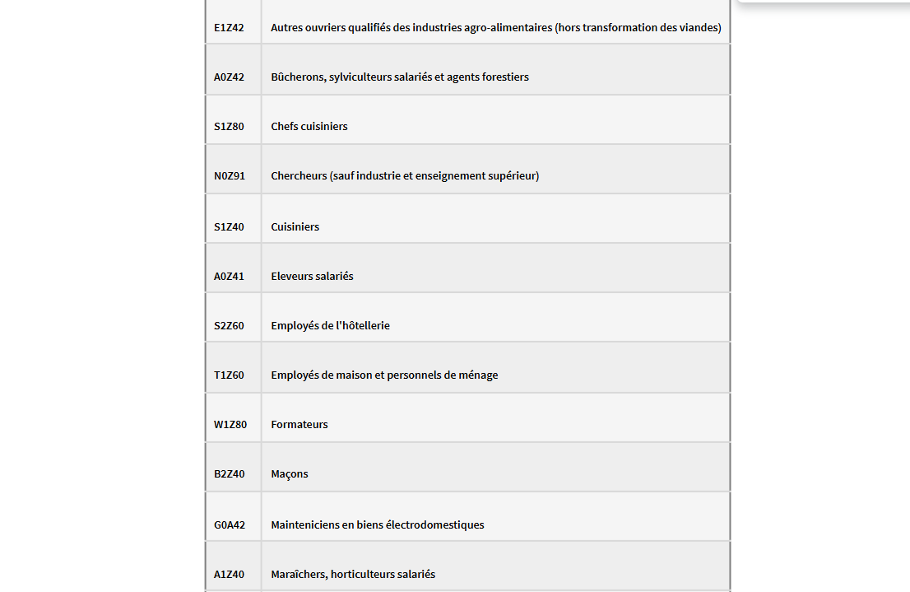
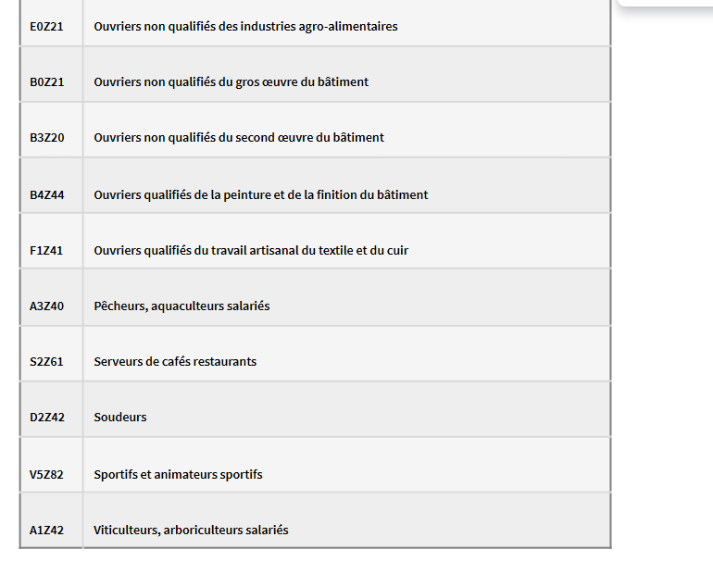

Slide 28
Liste pour l’ensemble des régions métropolitaines
Familles professionnelles | Code FAP
Agriculteurs salariés | A0Z40
Éleveurs salariés | A0Z41
Maraîchers, horticulteurs salariés | A1Z40
Viticulteurs, arboriculteurs salariés | A1Z42

Slide 29
RECAP
Opposabilité de la situation de l’emploi
PRINCIPE : Opposabilité de la situation de l’emploi
EXCEPTIONS
Réglementaires :
- Métiers en tension (arrêté du 21 mai 2025)
- Accords bilatéraux
- Etudiant master
Jeunes ASE pour contrat d’apprentissage
Prévues par la note ministérielle du 12 juillet 2021 :
Passage d’un contrat d’apprentissage ou de professionnalisation à un nouveau contrat de travail (CDD ou CDI)
Contrats interim de plus de 3 mois ou à durée indéterminée
Changement d’employeur par un titulaire d’une CST « salarié » ou« travailleur temporaire » ou carte pluriannuelle « Salarié » pendant la période de validité de ce titre.

Slide 30
LA PROCEDURE DE DEMANDE
D’AUTORISATION DE TRAVAIL
La démarche se fait en ligne, sur le site de l’ANEF : https://administration-etrangers-en-france.interieur.gouv.fr/immiprousager/#/information
Attention ! Il ne faut pas changer d’entreprise ; l’autorisation de travail n’est valable que pour le contrat de travail qui a été présenté pour l’autorisation de travail

Slide 31

Nouvelle procédure
pour les autorisations de travail
Depuis le 6 avril 2021 , les employeurs doivent faire leur demande d’autorisation de travail pour un travailleur étranger en ligne
https://administration-etrangers-en-france.interieur.gouv.fr/immiprousager/#/information

Slide 32
Pièces à fournir pour l’employeur
Arrêté du 3 janvier 2025 https://www.legifrance.gouv.fr/jorf/id/JORFTEXT000050966185
Pour le recrutement dans le cadre d'un contrat à durée déterminée ou indéterminée, d'un ressortissant étranger, l'employeur qui sollicite une autorisation de travail sur le fondement verse les pièces justificatives suivantes:
1° Si l’étranger ets hors de France : Une copie des pages relatives à l'état-civil et aux dates de validité du passeport ou du recto et du verso de la carte d'identité du ressortissant étranger
Si il est en France : une copie recto verso du ou des documents en cours de validité justifiant de la régularité de séjour du ressortissant étranger ; »
2° Si le projet de recrutement est soumis à l'opposabilité de la situation de l'emploi :
a) Une copie de l'offre d'emploi déposée auprès d'un organisme concourant au service public de l'emploi ;
b) Un document attestant du dépôt de l'offre d'emploi auprès d'un organisme concourant au service public de l'emploi et de sa publication pendant trois semaines consécutives dans les six mois précédant le dépôt de la demande ;
c) Un document établi par l'employeur mentionnant le nombre de candidatures reçues et attestant de l'absence de candidat répondant aux caractéristiques du poste de travail proposé ; »

Slide 33
3° Si la profession est réglementée, la ou les preuves du respect des conditions réglementaires d'exercice par l'employeur ou par le salarié ;
4° Si l'emploi est proposé par un employeur particulier, une copie de son dernier avis d'imposition
5° Si l'employeur se fait représenter, une copie du mandat dûment rempli et signé.

Slide 34
Décision de l'administration
La décision intervient normalement dans un délai maximum de 2 mois suivant le dépôt de la demande complète.
Si l'administration n'a pas répondu dans ce délai de 2 mois, la demande est réputée rejetée
Elle est notifiée à l'employeur via l’ANEF.
En cas de refus écrit, la décision doit en préciser les raisons. Elle doit indiquer les voies et délais de recours.
La demande est rejetée si un ou plusieurs critères pour la délivrance de l'autorisation de travail ne sont pas remplis. C'est le cas si l'employeur peut faire appel à la main d'œuvre disponible en France.

Slide 35
Recours
Contre la décision de refus d’autorisation de travail, il est possible de saisir le tribunal administratif dans un délai de deux mois.
Attention, cette décision s’accompagne souvent d’un refus de visa de long séjour.
Dans ce cas , il faut également :
Saisir la Commission de recours contre les refus de visa d’entrée en France dans un délai de 1 mois
Puis en a de silence durant 2 mois, saisir le tribunal administratif de Nantes contre le refus de visa, dans un délai de deux mois.

Slide 36
Attention , en cas d’accord : UN DROIT AU TRAVAIL CIRCONSCRIT
L’autorisation de travail délivrée dans le cadre d’une demande de titre de séjour « salarié » comporte certaines limites.
C’est ainsi qu’elle est délivrée pour :
l’exercice de l’activité salariée figurant sur le contrat de travail;
pour un employeur déterminé;
pour une zone géographique qui peut être restreinte en fonction de la « situation de l’emploi ».

Slide 37
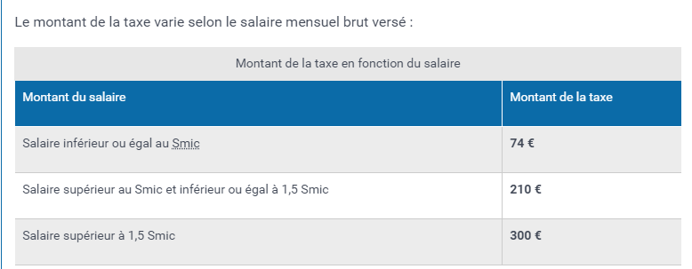
Les taxes
Lorsque l'autorisation de travail est accordée, l'employeur doit payer une taxe dont le montant est fixé en fonction du niveau de rémunération du travailleur étranger.
L'employeur doit payer la taxe dans les 3 mois suivant la délivrance des documents exigés lors de la 1re entrée en France du travailleur (ou de l'autorisation de travail de la 1re admission au séjour en tant que salarié).
Pour les contrats de 3 à 12 mois

Slide 38
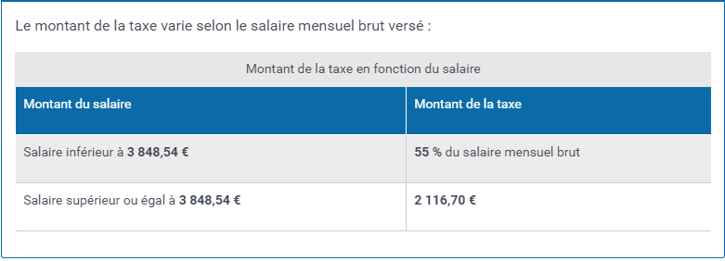
Pour les contrats de plus de 12 mois

Slide 39
V. Le travail des demandeurs d’asile

Slide 40
CONDITIONS POUR POUVOIR DEMANDER
UNE AUTORISTAION DE TRAVAIL
Articles 554-1 et suivants du Code de l’entrée et du séjour des étrangers et du droit d’asile (CESEDA)
L'accès au marché du travail peut être autorisé au demandeur d'asile lorsque l'Office français de protection des réfugiés et apatrides, pour des raisons qui ne sont pas imputables au demandeur, n'a pas statué sur la demande d'asile dans un délai de six mois à compter de l'introduction de la demande.
Applicable pour les dublinés : CE 24 février 2022 n°450285
Attention, si le demandeur d’asile n’a pas usé de la possibilité d’avoir une autorisation de travail alors que sa demande était pendante devant l’OFPRA, il ne peut pas demander une autorisation alors que sa demande est en cours d’examen par la CNDA.

Slide 41
CONDITIONS POUR POUVOIR OBTENIR
UNE AUTORISATION DE TRAVAIL POUR LES DA
PRINCIPE :
Le demandeur d'asile est soumis aux règles de droit commun applicables aux travailleurs étrangers pour la délivrance d'une autorisation de travail :
opposabilité de la situation de l’emploi
EXCEPTION :
Liste des métiers en tension : Arrêté du 1er avril 2021
Accords bilatéraux… (Voir fiche récap O.S.E)

Slide 42
Faire une demande d’autorisation de travail sur l’ANEF
La démarche se fait en ligne, sur le site de l’ANEF : https://administration-etrangers-en-france.interieur.gouv.fr/immiprousager/#/information
Attention ! Il ne faut pas changer d’entreprise ; l’autorisation de travail n’est valable que pour le contrat de travail qui a été présenté pour l’autorisation de travail
En cas de perte d’emploi, le DA , pourra pas inscrire à Pôle emploi, et éventuellement percevoir une prestation chômage, que si le contrat de travail a été rompu avant son terme pour un motif imputable à l’employeur ou pour un cas de force majeure. Dans ce cas, comme tout demandeur d’emploi, les demandeurs d’asile peuvent en principe bénéficier de plusieurs types de formation professionnelle (voir avec Pôle emploi). Dans la pratique, cet accès à un financement pour une formation professionnelle est difficile à obtenir.

Slide 43
Le silence gardé par la DREETS pendant deux mois sur la demande d’autorisation de travail vaut acceptation
L’autorisation est applicable pour la durée du droit au maintien sur le territoire du demandeur d’asile.
Le demandeur d'asile qui accède au marché du travail, dans les conditions prévues au premier alinéa du présent article, bénéficie des actions de formation professionnelle continue prévues à l'article L. 6313-1 du code du travail.

Slide 44
VI. L’admission exceptionnelle au séjour à raison du travail

Slide 45
La loi prévoyait jusqu’ici la possibilité d’une admission exceptionnelle au séjour dans 3 cas
Pour les personnes étrangères se trouvant en France en situation irrégulière, l’article L 435-1 du CESEDA prévoit que :
« La carte de séjour temporaire vie privée et familiale ou « salarié » ou « travailleur temporaire » peut être délivrée, à l'étranger dont l'admission au séjour répond à des considérations humanitaires ou se justifie au regard des motifs exceptionnels qu'il fait valoir, sans qu’il ait à présenter un visa de long séjour ».
L 435-2 : l'étranger accueilli par Emmaüs et justifiant de trois années d'activité ininterrompue au sein de ce dernier, du caractère réel et sérieux de cette activité et de ses perspectives d'intégration, peut se voir délivrer une carte de séjour temporaire portant la mention " salarié ", " travailleur temporaire " ou " vie privée et familiale
                L 435-3 : Pour les jeunes pris en charge par l’aide sociale à l’enfance entre 16 et 18 ans qui justifient suivre une foration professionnalisante depuis au moins six mois

Slide 46
L’article L 435-1 du CESEDA
La régularisation par le travail déjà prévue par le texte depuis 2012, c’est à dire en présentant un contrat de travail entre dans le cas « motifs exceptionnels ».
Dans ce cas, on n’exige pas de visa de long séjour, et la situation de l’emploi n’est pas opposable.
Nouveaux critères posées par la Circulaire du 23 janvier 2025 :
- 7 années de résidence en France
attention particulière portée à la maîtrise de la langue française des demandeurs
« la justification d’un diplôme français ou bien d’une certification linguistique, délivrée par un organisme 4 dûment agréé, ou toute autre preuve d’une maîtrise de la langue française devra être appréciée favorablement »
Absence de menace à l’ordre public
Exclusion des personnes ayant une OQTF notifiée depuis moins de 3 ans, et/ou une interdiction de retour sur le territoire français (IRTF).

Slide 47
Attention, il s’agit bien d’une régularisation exceptionnelle et dérogatoire.
En aucun cas, le fait de remplir les critères ne pourra automatiquement conduire à une régularisation.
De même et à l'inverse cette circulaire n’a aucun caractère obligatoire, et suggère simplement des critères de régularisation.
La Cour administrative d’Appel de Paris fixe comme éléments de la situation personnelle de l’intéressée à prendre en considération pour apprécier une admission exceptionnelle au titre du travail : « notamment, l’ancienneté et la stabilité de l’insertion professionnelle du demandeur, le niveau de sa rémunération, sa qualification, son expérience et ses diplômes, la nature de l’activité exercée au regard des besoins de recrutement, les démarches effectuées par son employeur pour soutenir sa régularisation, le respect de ses obligations fiscales, de même que le respect de l’ordre public et tout élément de sa situation personnelle dont l’étranger ferait état à l’appui de sa demande pour établir son insertion dans la société française » et rappelle que le préfet peut rejeter une demande si l’étranger « constitue, par son comportement, une menace pour l’ordre public » ou si « l’étranger s’est livré à des manœuvres frauduleuses » qui ferait obstacle à une mesure de régularisation “en raison notamment de la nature de ces manœuvres, de leur durée et des circonstances dans lesquelles la fraude a été commise”
(5 arrêts de la CAA de Paris du 30 janvier 2026)

Slide 48
La nouvelle régularisation par le travail
Article L 435-4 du CESEDA
A titre exceptionnel, et sans que les conditions définies au présent article soient opposables à l'autorité administrative, l'étranger qui a exercé une activité professionnelle salariée :
- figurant dans la liste des métiers et zones géographiques caractérisés par des difficultés de recrutement définie à l'article L. 414-13
- durant au moins douze mois, consécutifs ou non, au cours des vingt-quatre derniers mois,
- qui occupe un emploi relevant de ces métiers et zones
- et qui justifie d'une période de résidence ininterrompue d'au moins trois années en France
peut se voir délivrer une carte de séjour temporaire portant la mention “travailleur temporaire” ou “salarié” d'une durée d'un an.

Slide 49
ATTENTION !
Les périodes de séjour et l'activité professionnelle salariée exercée sous couvert :
- d’un titre de séjour saisonnier
- d’un titre de séjour étudiant
- de l’attestation de demande d’asile
Le préfet doit prendre en compte : outre la réalité et la nature des activités professionnelles de l'étranger, son insertion sociale et familiale, son respect de l'ordre public, son intégration à la société française et son adhésion aux modes de vie et aux valeurs de celle-ci ainsi qu'aux principes de la République
Pas de délivrance de titre de séjour si condamnation, incapacité ou déchéance mentionnée au bulletin n° 2 du casier judiciaire.
Lorsque la réalité de l'activité de l'étranger a été vérifiée conformément au troisième alinéa de l'article L. 5221-5 du code du travail, la délivrance de cette carte entraîne celle de l'autorisation de travail mentionnée à l'article L. 5221-2 du même code, matérialisée par un document sécurisé.

Slide 50
Récap titre de séjour « salarié »
Le titre de séjour « salarié » peut être délivré dans différentes situations :
La procédure d’«introduction »
L’étranger n’est pas en France et un employeur sur le territoire français veut l’embaucher.
L’admission exceptionnelle au séjour (régularisation par le travail)
L’étranger est en France, en situation irrégulière, et demande à titre exceptionnel, la régularisation de sa situation administrative au regard d’un contrat de travail
Le changement de statut.
L’étranger est en France, titulaire d’un titre de séjour, et peut en cas de changement de circonstances, intervenu après la délivrance du premier titre, déposer une demande en vue de l’obtention du titre de séjour « salarié », s’il peut se prévaloir d’un CDI ou d’une promesse d’embauche en CDI.
UN DROIT AU TRAVAIL CIRCONSCRIT
L’autorisation de travail délivrée dans le cadre d’une demande de titre de séjour « salarié » comporte certaines limites.
C’est ainsi qu’elle est délivrée pour :
- l’exercice de l’activité salariée figurant sur le contrat de travail;
- pour un employeur déterminé;
pour une zone géographique qui peut être restreinte en fonction de la « situation de l’emploi ».

Slide 51
VI . Le renouvellement des titres de séjours « salariés et travailleurs temporaires »

Slide 52
PROCEDURE DE RENOUVELLEMENT
Pour demander le renouvellement du titre de séjour, il faut demander le renouvellement de l’autorisation de travail
Principe :
Le renouvellement de l’autorisation – et donc du titre – doit se
faire « dans le courant du deuxième mois précédant son expiration »
et non plus dans le courant des deux mois précédant l’expiration (art. R.5221-32).
La liste des pièces à produire est la même que celle exigée pour la
première demande.
Concrètement, s’il n’y a pas de changement dans le contrat de travail
depuis la délivrance de l’AT, faire sa demande de renouvellement de titre de séjour comme le demande la préfecture

Slide 53
:CONDITIONS DU RENOUVELLEMENT
SI même employeur : pas d’opposabilité de al situation de l’emploi mais vérification des conditions de rémunération et respect par l’employeur de la législation sur le travail
Si changement d’employeur : opposabilité situation de l’emploi
En cas de privation involontaire d’emploi
Article L. 421-2 du CESEDA et R. 5221-33 du code du travail).
« la carte de séjour (salarié) est prolongée d'un an si l'étranger se trouve involontairement privé d'emploi. Lors du renouvellement suivant, s'il est toujours privé d'emploi, il est statué sur son droit au séjour pour une durée équivalente à celle des droits qu'il a acquis à l'allocation d'assurance mentionnée à l'article L. 5422-1 du code du travail. »
Privation involontaire de l’emploi = licenciement / rupture de la période d’essai à l’initiative de l’employeur / faillite de l’entreprise.
Au bout de la 2ème année de validité du titre
Article R.5221-3 8° du code du travail: A l'issue de la deuxième année de validité la carte temporaire de séjour mention « salarié » autorise à exercer toute activité professionnelle salariée.

Slide 54
VII. LA REFORME DES PASSEPORTS-TALENTS

Slide 55
La loi Darmanin renomme les passeports talent en titre de séjour « talent »
Fusion des titres salarié en mission, salarié qualifié (diplôme Master + salaire supérieur à 2 SMIC) salarié employé dans un entreprise innovante avec une carte unique: « talent-salarié qualifié »
La carte Passeport talent carte bleu européenne devient « talent – CBE » (licence ou 5 ans d’expérience + rémunération supérieure à 53836 (1,5 fois le SBMAR)
Modicication du titre L421-16 (créateur d’entreprise) en le fusionnant avec l’ancien article L421-17 (projet économique innovant) et l’ancien L421-18 (investisseur) et crée ainsi une carte unique portant la mention « talent- porteur de projet »
On regroupe ainsi 3 statuts en une seule carte (diplôme équivalent au grade de master ou pouvant attester d'une expérience professionnelle d'au moins 5 ans d'un niveau comparable + justifie d'un projet économique réel et sérieux et crée une entreprise en France ou projet économique innovant, reconnu par un organisme public ou procède à un investissement économique direct en France.

Slide 56
VIII.
Les titres de séjour pour les professions médicales

Slide 57
La loi Darmanin introduit l’article L 423-13-1 CESEDA:
« L'étranger qui bénéficie d'une décision d'affectation, d'une attestation permettant un exercice temporaire ou d'une autorisation d'exercer mentionnées aux articles L. 4111-2 et L.4221-12 du code de la santé publique, qui occupe un emploi au titre d'une des professions mentionnées aux articles L. 4111-1 et L. 4221-12-1 du même code et qui justifie du respect d’un seuil de rémunération fixé par décret en Conseil d'Etat se voit délivrer une carte pluriannuelle portant la mention “ talent-profession médicale et de la pharmacie ” d'une durée maximale de quatre ans, sous réserve de la signature de la charte des valeurs de la République et du principe de laïcité »
S’adresse aux médecins, chirurgiens-dentistes, sages-femmes et pharmaciens qui exercent un emploi pour une durée d’au moins un an avec un seuil de rémunération qui sera fixée par décret

Slide 58
IX. Cas particuliers étudiants et travailleurs saisonniers

Slide 59
Spécificités pour les étudiants
La carte de séjour « étudiant » permet à l'exercice, à titre accessoire, d'une activité professionnelle salariée dans la limite de 60 % de la durée de travail annuelle, soit 964 heures maximum par an (sauf algériens : autorisation nécessaire)
Toute activité professionnelle salariée sur l'ensemble du territoire français est autorisée, dans la limite de ce plafond d’heures.

Slide 60
La carte « recherche d’emploi ou création d’entreprise » RECE
Conditions :
être titulaire d’un diplôme de niveau Licence Professionnelle, Master, Mastère Spécialisé ou équivalent délivré par un établissement français.
L’article 4 du décret du 13 juin 2025 est venu préciser que ce diplôme doit avoir été obtenu au cours des douze mois précédant la demande de la carte.
Si l’étudiant réside en France, la demande de carte de séjour RECE doit être déposée avant l’expiration de votre titre de séjour mention « étudiant » ou « talent‑chercheur ».
Si l’étranger a déjà quitté le territoire français, il peut, dans les quatre ans suivant l’obtention du diplôme, demander la carte de séjour RECE.
être couvert par une assurance maladie.

Slide 61
Exceptions liées aux accords bilatéraux.
Les étudiants originaires de certains pays peuvent demander non pas la carte RECE, mais une APS (autorisation provisoire de séjour) dans le cadre d’accords bilatéraux avec la France.
Il s’agit notamment du Bénin, Burkina Faso, Cap‑Vert, Congo Brazzaville, Gabon, Tunisie, Maurice, Inde, Macédoine, Monténégro, Serbie, Bosnie-Herzégovine…
La durée de validité et les conditions de renouvellement de cette APS varient selon l’accord.
Les ressortissants algériens ne sont pas éligibles au RECE ni à l’APS.

Slide 62
Quel droit au travail avec la carte RECE ?
L’article L. 422-8 du CESEDA dispose
« la carte de séjour temporaire portant la mention « recherche d’emploi ou création d’entreprise » autorise l’étranger à exercer une activité professionnelle salariée jusqu’à la conclusion de son contrat ou l’immatriculation de son entreprise. »
Il est donc possible de travailler en France sans l’employeur ait besoin de demander une autorisation de travail.
Mais attention : elle n’autorise pas à travailler librement dans n’importe quel emploi.
Le travail est conditionné à la nature du contrat et au type d’activité exercée.

Slide 63
Ce qui est permis :
signer un CDD ou un CDI pour un emploi qualifié (minimum niveau Bac+3) et en lien direct avec vos études ou recherches en France, avec une rémunération brute mensuelle d’au moins 1,5 le SMIC ( 2734,55 euros)
créer une entreprise, en son nom propre ou via une société, tant que l’activité est cohérente avec le parcours universitaire.
Ce qui ne l’est pas :
travailler dans un emploi non qualifié ;
cumuler des petits boulots sans lien avec la formation.
La nuance est donc cruciale : la personne ne peut pas simplement « travailler » avec une carte RECE, mais seulement initier un projet qui pourra aboutir à un véritable changement de statut, que ce soit en tant que salarié ou entrepreneur.

Slide 64
La carte de séjour pluriannuelle « travailleur saisonnier »
CONDITIONS
- visa de long séjour « saisonnier »
- Autorisation de travail obtenue par l’employeur (opposabilité de la situation de l’emploi) pour un contrat saisonnier de plus de 3 mois
PARTICULARITE
L’étranger s’engage à maintenir sa résidence hors de France
Ne permet pas de demander le regroupement familial

Slide 65

PRINCIPES
Pas de régularisation du droit au séjour pour création d’entreprise
Si un étranger souhaite créer une entreprise en France et y résider à ce titre, les démarches doivent être faite depuis le pays d’origine (obtention d’un visa de long séjour)
Cependant, un étranger titulaire d’un titre de séjour en France peut, dans certaines conditions créer une entreprise
X. Etrangers et professions indépendantes
Notes:
Sujets dont vous pouvez parler :
Localisation
Topographie
Hydrographie
Relief
Géologie
Climat
Environnement
Transports

Slide 66
La carte de séjour « entrepreneur / profession libérale »
Prévue Article L 421-1 et L 421-6 du CESEDA
Durée un an
Nécessite la présentation d’un visa long séjour ou d’être en séjour régulier
Délivrée pour une activité non salariée, en adéquation avec les compétences, économiquement viable (si création), ou dont l'étranger tire des moyens d'existence suffisants (si continuation d‘activité)
= ressources à hauteur du Smic

Slide 67
La création d’entreprise par l’étranger autorisé à résider en France
Lorsque l’étranger réside déjà en France avec un titre de séjour, il pourra procéder à la création d’une entreprise sans passer par la procédure de délivrance d’un visa long séjour.
Cependant, tous les titres de séjour ne permettent pas de créer une entreprise sur le territoire.
Seuls ouvrent droit à l’exercice d’une activité commerciale ou artisanale les titres suivants :
La carte de résident ou résident longue durée-UE ;
Le certificat de résidence de 10 ans délivré dans certains cas aux ressortissants algériens ;
La carte de séjour portant la mention « vie privée et familiale »
Dans tous les autres cas, l’étranger devra passer par une procédure de changement de statut avant de pouvoir créer une entreprise en France.
Il sera donc soumis aux conditions de viabilité économique du projet.
Cela concerne notamment les titulaires des titres de séjour « étudiant » ou « salarié ».

Slide 68
XI.
LES SANCTIONS DES EMPLOYEURS DANS LA LOI DARMANIN

Slide 69
Nouvelle amende administrative pour les employeurs en cas d'absence de titre de travail pour un travailleur étranger
Le champ d'application
La loi met en place une nouvelle amende administrative qui remplace la contribution spéciale et la contribution forfaitaire versées à OFII
Cette amende s'appliquera dans les cas suivants :
- emploi ou conservation d'un travailleur étranger non muni d'un titre de travail l'autorisant à exercer une activité salariée en France ;
- emploi ou conservation à son service d'un travailleur étranger dans une catégorie professionnelle, une profession ou une zone géographique autres que celles mentionnées sur son titre de travail ;
- recours aux services d'un employeur d'un travailleur étranger non autorisé à travailler.
Montant de l'amende
montant maximal de 20 750 € par travailleur étranger.
peut être majoré en cas de réitération. Dans ce cas, le montant maximal = 62 250 €.
Cette amende est prononcée par le ministre chargée de l'immigration, qui prend en compte pour déterminer son montant : les capacités financières de l'auteur du manquement ; le degré d'intentionnalité ;le degré de gravité de la négligence commise ; les frais d'éloignement du territoire français du ressortissant étranger en situation irrégulière.

Slide 70
Augmentation de l'amende pénale
Anciennement fixée à 15 000 €, l'amende pénale encourue pour un employeur qui embauche ou conserve un travailleur étranger est désormais d'un montant de 30 000 € par travailleur étranger.
Lorsque l'infraction est commise en bande organisée, l'amende est portée à 200 000 € (contre 100 000 € auparavant).
De plus, la loi étend l'application de cette amende pénale aux cas dans lesquels l'employeur engage ou conserve à son service un travailleur étranger dans une catégorie professionnelle, une profession ou une zone géographique autres que celles mentionnées dans son titre de séjour.

Slide 71

La notion de travail illégal recouvre plusieurs infractions différentes qui ne se confondent pas toujours :
Le travail dit au noir, au black, ou clandestin Juridiquement appelé « travail dissimulé »
.L’emploi d’étranger non autorisé à travailler
VOIR cahier pratique du GISTI « sans papier mais pas sans droits »
Droits en cas d’emploi illégal
Notes:
Sujets dont vous pouvez parler :
Localisation
Topographie
Hydrographie
Relief
Géologie
Climat
Environnement
Transports

Slide 72
Le « travail dissimulé »
Article L. 8 221-1 du code du travail
Le salarié n’est pas déclaré, aucune cotisation sociale ou fiscale n’est payée
Il ne peut être reproché qu’à l’employeur ou à un travailleur indépendant, mais jamais à la personne salariée, même si elle était informée, voire consentante ; celle-ci est toujours considérée comme victime.
Cette infraction est distincte de l’emploi d’une personne dépourvue d’autorisation de travail

Slide 73
L’emploi d’étranger non autorisé à travailler
Article L8251-1 code du travail
Dans ce cas il peut y avoir déclarations, cotisations sociales et fiscales / fiches de paie ( parfois sous un nom d’emprunt, avec carte de séjour d’une autre personne)
C’est l’employeur et lui seul qui est responsable d’avoir fait travailler, directement ou indirectement, une personne sans papiers

Slide 74
QUELS DROITS POUR LES TRAVAILLEURS SANS PAPIERS ?
Un « salarié étranger employé », n’ayant pas en principe le droit d’exercer une activité salariée, « est assimilé, à compter de la date de son embauche, à un salarié régulièrement engagé au regard des obligations de l’employeur » (article L. 8252-1 du code du travail).
- Toute personne salariée victime d’un accident du travail ou d’une maladie professionnelle a droit à la mise en œuvre de l’assurance accident du travail. La prise en charge des accidents du travail n’est pas liée à la régularité du séjour et du travail (absence d’autorisation de travail et/ou travail non déclaré) de la personne concernée (CSS, art. L. 411-1).
- les règles relatives à la durée du travail, aux repos, aux congés, à la protection de la santé et de la sécurité ;
– la prise en compte de l’ancienneté dans l’entreprise. Une relation de travail, bien qu’illégale, ne prive pas pour autant d’une protection minimale, la responsabilité de l’infraction étant imputable à l’employeur.

Slide 75
La personne sans papiers peut donc prétendre, « au titre de la période d’emploi illicite (Art. L. 8252-2 Code du travail) :
au salaire proprement dit (qui ne peut être inférieur au Smic).
Elle est présumée avoir travaillé pendant 3 mois, ce qui lui donne au minimum une somme correspondant à 3 mois de salaire, sauf preuve contraire qu’il reviendra à l’employeur d’apporter ;
au paiement majoré des heures supplémentaires ;
aux primes prévues par la convention collective applicable à l’entreprise ;
aux indemnités de congés payés ;
en cas de rupture de la relation de travail, à une indemnité forfaitaire qui ne peut être inférieure à 3 mois de salaire.
L’employeur ne peut pas invoquer le fait que le préavis ne pouvait être exécuté en raison de l’impossibilité pour la personne salariée de travailler sur le sol français pour ne pas verser l’indemnité de préavis
à des dommages et intérêts si un préjudice particulier a été subi.

